Slide 1
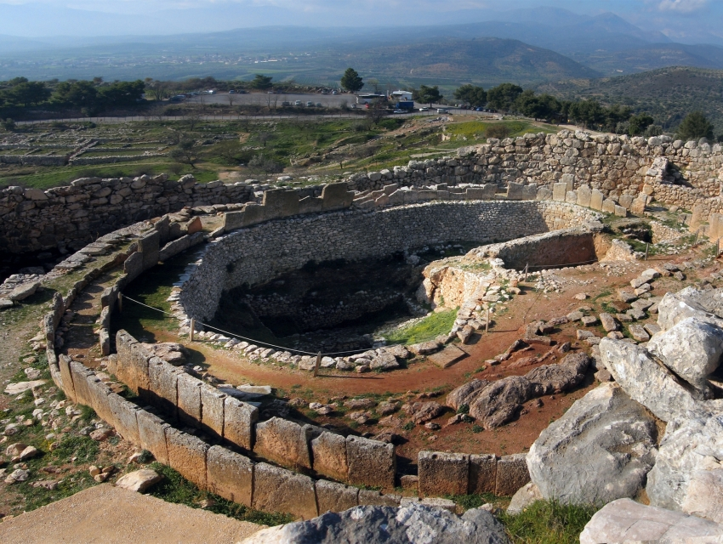
Stredná doba bronzová na pevnine (MH)
Mgr. Lucia Ščasníková, 462081@mail.muni.cz

Slide 2
OBSAH
MH
Osídlenie
regióny a lokality
sídliská
architektúra
Spoločnosť
demografia
náboženstvo
pohrebné zvyky
pochovávanie
hrobová výbava
Hrobový okruh A,B
charakteristika
bohatstvo
DNA
4. Ekonomika
a. agrárna ekonomika
b. obchod a kontakty
5. Umenie a remeslá
keramika
kovovýroba
metalurgia
kamenné nástroje
kostenné nástroje
textil

Slide 4
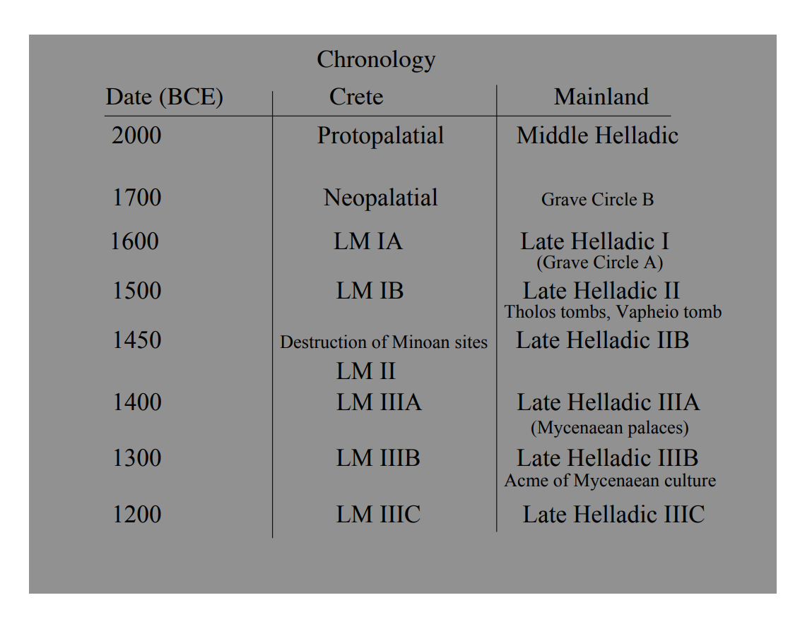

Slide 5
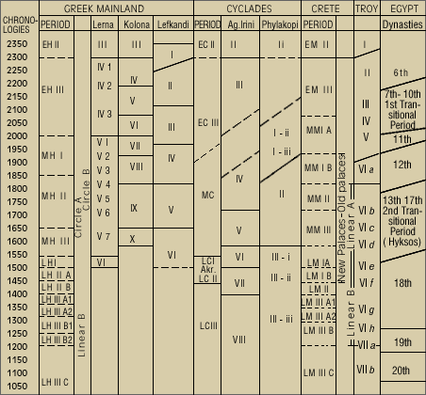

Slide 6
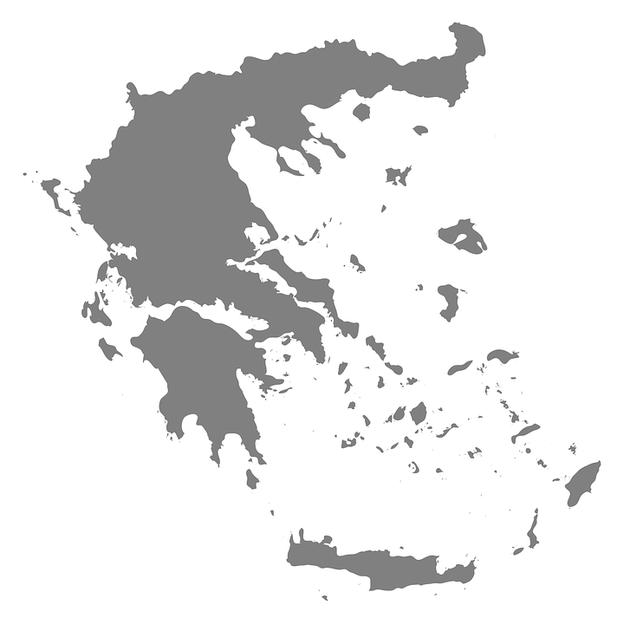
EH - raná doba bronzová na pevnine (3200 - 2000 BC)
OPAKOVANIE !
prechod neolit - DB
kovovýroba (nástroje z medi a cínu) = nárast produkcie, prebytok tovaru, rozvoj činností
výmena tovaru = intenzívne obchodné kontakty, rozvoj plavby, šírenie nových technológií a zručností
FN = chalkolit (4500 - 3200 BC)
prechod z neolitickej agrárnej spoločnosti do DB: pomalý, závislý od daného regiónu
každá oblasť podlieha geomorfologickým faktorom a vytvára vlastný kultúrny charakter
EH I - EH II - EH III
Théby
Lefkandi
charakteristické črty pre EH
prírastok obyvateľstva
urbanistické plánovanie
(“corridor house”, dom s apsidou)
nárast produkcie surovín
špecializácia
technologický rozvoj (hutníctvo, hrnčiarstvo)
priemyselná výroba
kontrola distribúcie tovaru (pečate)
zintenzívnenie obchodnej výmeny
nárast privilegovaného tovaru
Tiryns
Kolonna
Lerna

Slide 7
MH - osídlenie

Slide 8
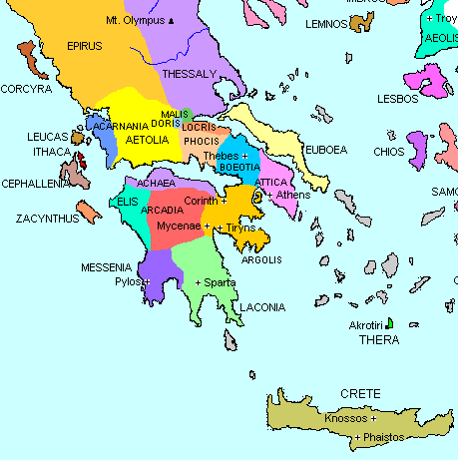
MH (2000 - 1550 BC) - regióny a lokality
Pefkakia
Argolida: najviac dostupných info
sídliská, pohrebiská
LH najvýznamnejšie mykénske centrum
vplyv z Kyklád a Kréty
Kolonna (Aegina): ostrovná komunita
hrnčiarske dielne + vplyv z Kyklád a Kréty
Boiótia a Fókis: významné centrá MH
hrnčiarska výroba
Thesália: MH
regionálne črty a autonómny vývoj
úzke kontakty s južnými regiónmi
Macedónia
mimo hranice kultúry MH
nálezy sa líšia
importovaná keramika: Chalchidike
Aegina

Slide 9
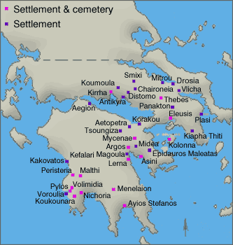
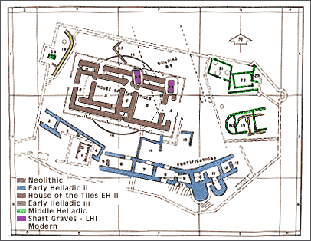
MH (2000 - 1550 BC) - sídliská
začiatok MH = opustenie a zánik EH sídlisk? - Nie :)
deštrukcie už počas EH II (2300 BC)
EH sídliská pokračujú aj v MH
MH: vznik ďalších sídlisk po vzore EH
mestské plánovanie MH
vývoj z EH
možné rozlíšiť min 3 stavebné fázy (prístavby, opravy)
pokračuje tzv. dom s apsidou (z EH III)
novinka: “long house”
bez hradieb (opevnenie len výnimočne)
poloha MH sídlisk
na zvyškoch EH sídlisk, vrcholy kopcov
horské svahy a roviny = rozsiahla orná pôda
v blízkosti prameňov a riek
výnimka: Malthi = neprístupná oblasť (prírodné opevnenie)
v blízkosti zálivov a prístavov = väčší počet importov

Slide 10
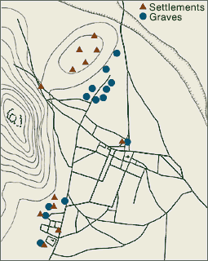
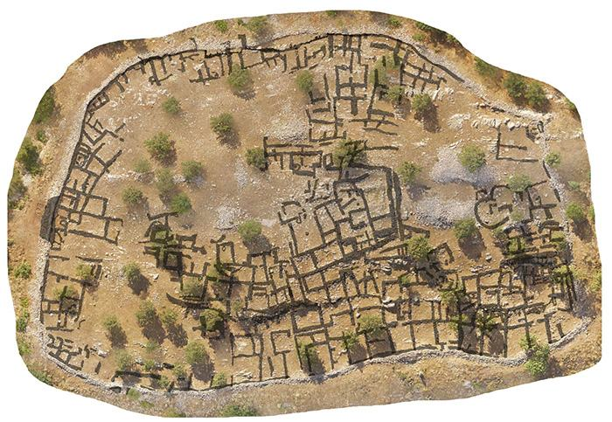
MH (2000 - 1550 BC) - sídliská
MH sídliská pod intramulárnymi pohrebmi sídlisk
pod mykénskou zástavbou
charakteristika MH sídlisk
jednoduchý, dobre organizovaný systém
budovy v skupiných + priestor pre cesty a nádvoria
bez sociálnej stratifikácie = sociálna rovnosť
stavebný systém
Argos: rôzne úrovne v rámci kopca/svahu
Malthi: budovy vedľa seba priliehajú k vnútornej strane opevnenia
opevnenie - fortifikácia
nevyskytuje sa v MH
výnimka: Malthi (Mesénia), Kolonna (Aegina)
dôsledok spoločenských otrasov
proti invázií nových populácií
-preceňovaný názor: Lerna, Théby, Orchomenos bez opevnenia
Argos
Kolonna
Malthi

Slide 11
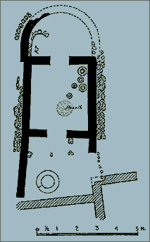
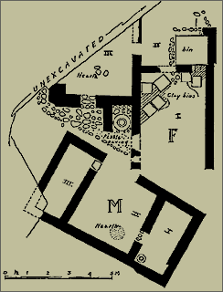
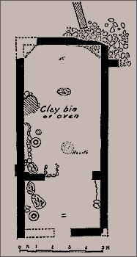
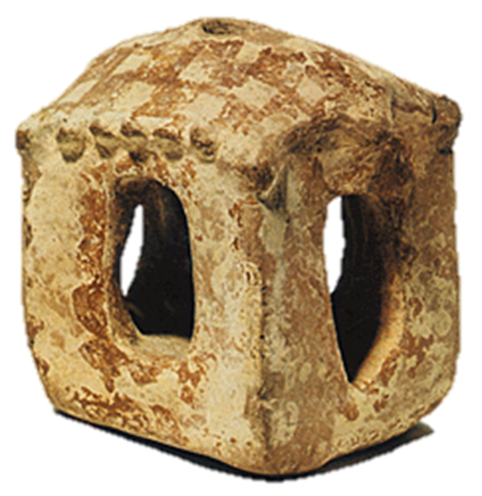
MH (2000 - 1550 BC) - architektúra
Eutresis (building C, F, M, A)
poľnohospodárske domy - 100m2; tvar úzky, dlhý, obdĺžnikový, lichobežníkový, apsidálny typ
vnútro oddelené priečkami = miestnosti špecifických funkcií
samostatne stojace budovy usporiadané do menších celkov
základy z kameňa, nadstavba z tehly; vápencová omietka, hlinená podlaha
zastrešenie
plochá strecha (Minojci) alebo sedlová (neolitické modely, Thesália)
z materiálov podliehajúcich skaze - trstina spojená hlinou ?
apsidálny dom - sedlová strecha
interiér
ohniská, rošty na varenie, lavičky, odpadové jamy (bothroi), pithoi, prasleny

Slide 12
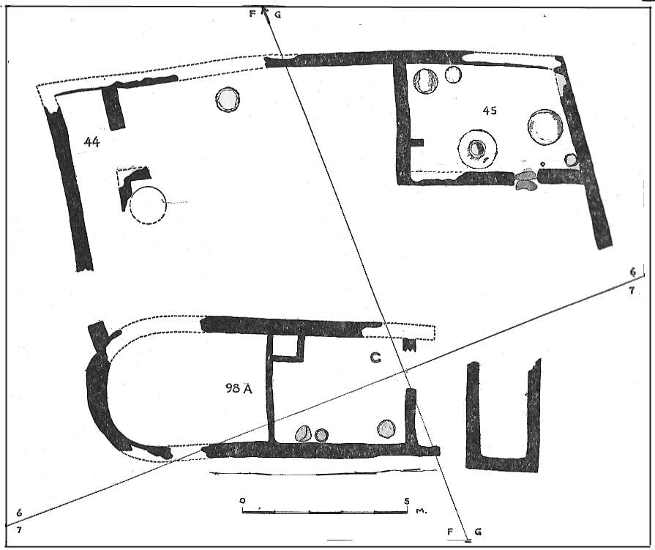
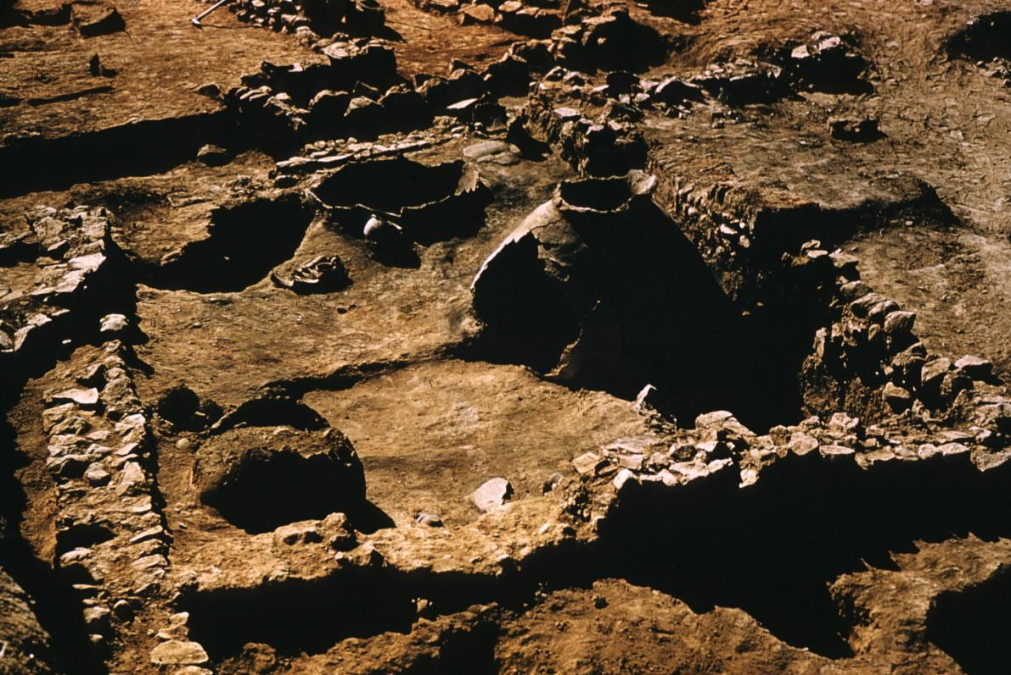
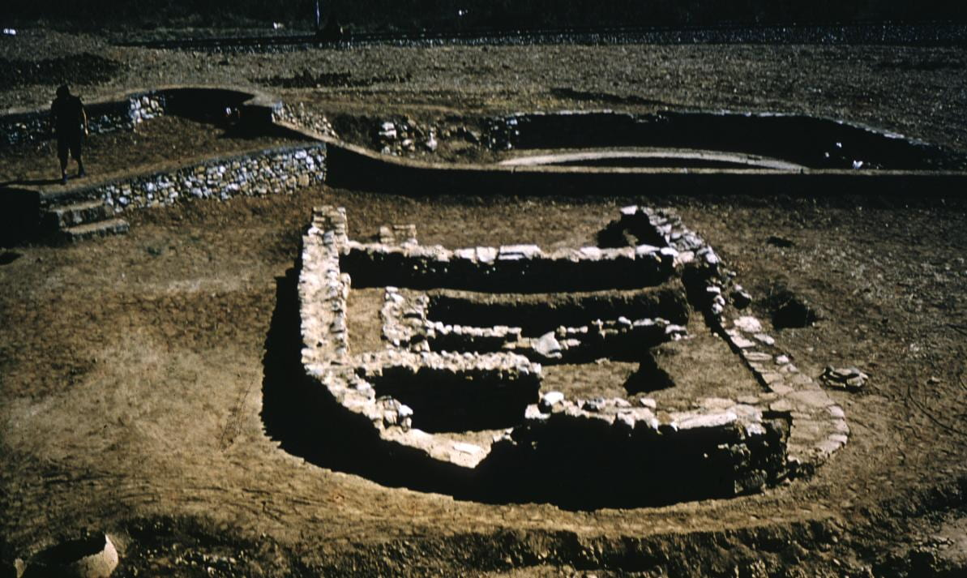
Lerna (MH): Apsidal Longhouse
Lerna V. MH Architecture. Storeroom 45 with Pithoi In Situ, from WNW.
typický dom MH: voľne stojaci megaron (“longhouse”)
obdĺžnikový alebo apsidálny pôdorys
2-3 miestnosti oddelené priečnymi stenami
konštrukcia z nepálenej tehly na nízkom kamennom sokle
vchod spravidla na jednej z kratších strán
bočné steny často vyčnievajú - veranda v prednej časti (anty)
domy MH I podobné ako v EH III - rozdiel: konštrukcia MH je robusnejšia (vyššie sokle, hrubšie steny) = dlhšia životnosť
Novinka v strednej a neskorej fáze MH:
uzavretý obdĺžnikový dvor s 1-2 malými rohovými skladmi
Lerna V. MH Architecture. Apsidal Longhouses D and M, from W.

Slide 13
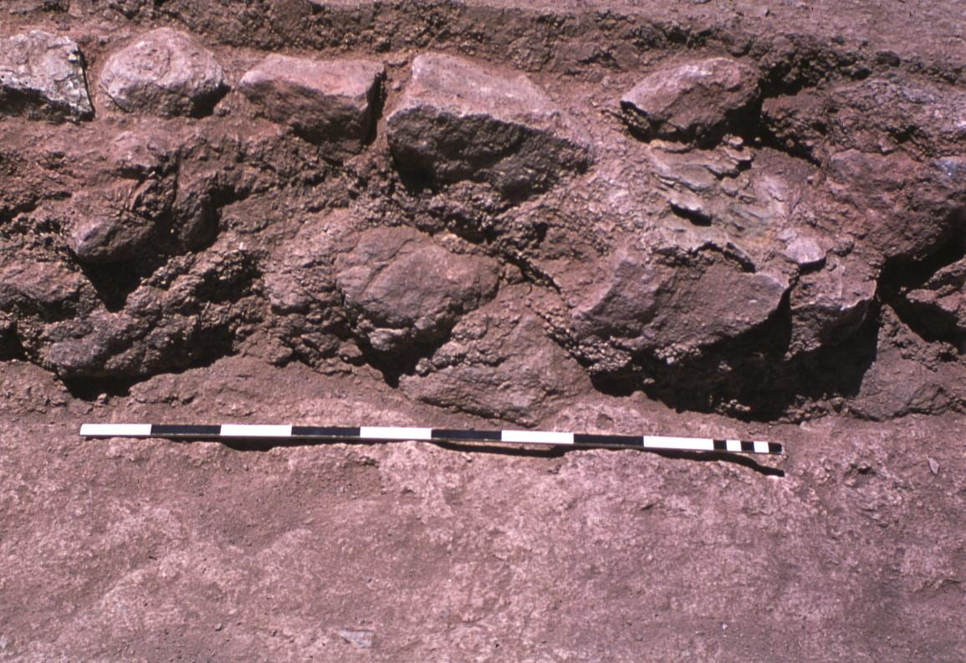
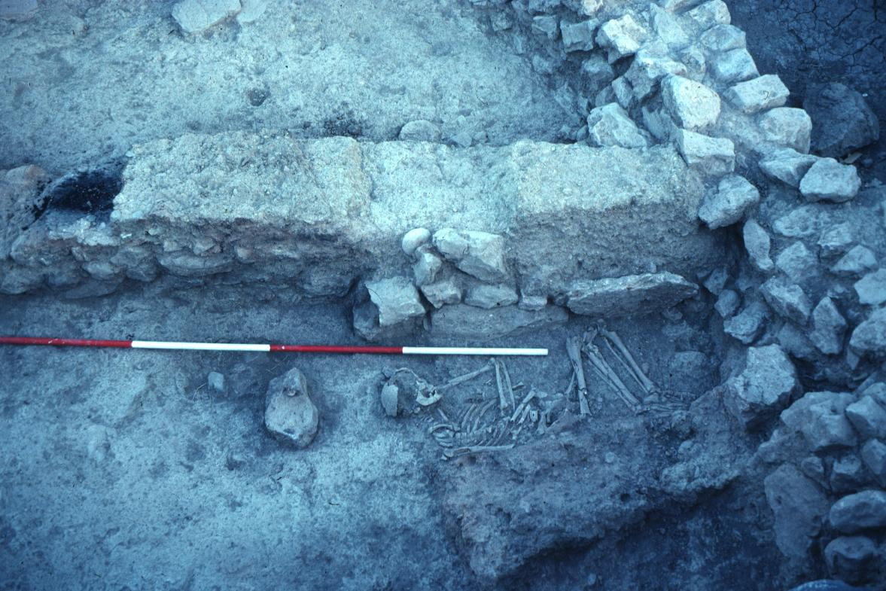
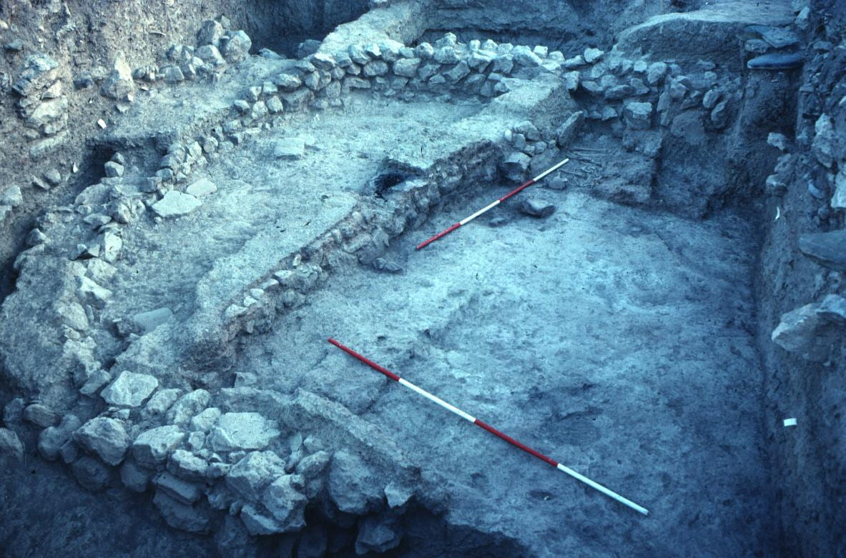
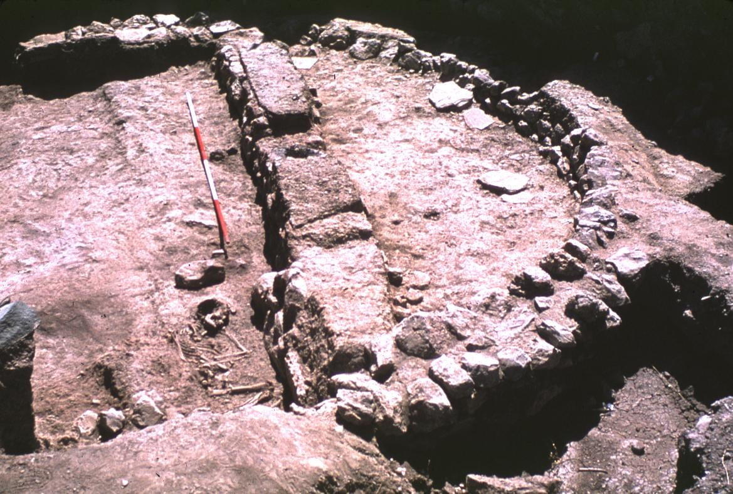
Ayios Stephanos (MH): Apsidal Longhouse
MH Architecture. Apsidal Longhouse, Trench N. East Face of Partition Wall with Bits of Lime Plaster Adhering.
MH Pit Grave Dug into Ruins of Apsidal Longhouse, Trench N. From SE.
MH Architecture. Apsidal Longhouse in Trench N. General View from S.
MH Architecture. Apsidal Longhouse in Trench N. General View from NNE.

Slide 14
MH - spoločnosť

Slide 15
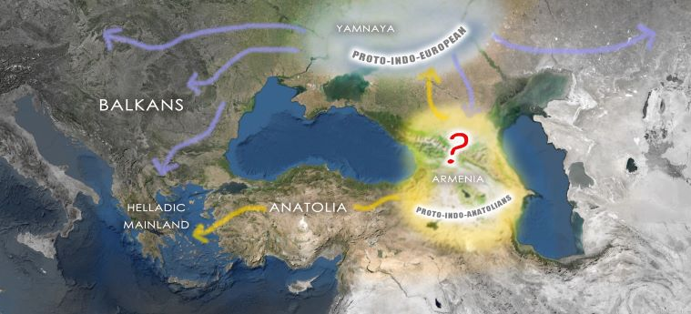
MH (2000 - 1550 BC): spoločnosť
chudoba a neistota - ekonomický faktor alebo sociálne zmeny -> úsilie -> technologické výdobytky
kult
bez dokladov náboženského presvedčenia
pohrebné praktiky ako príklad kultu
pohrebiská = obraz MH spoločnosti
nálezy z hrobov + hustota sídlisk = nárast populácie (v porovnaní s EH)
mierne predĺženie života + vysoká úmrtnosť detí
bez známok sociálnej stratifikácie = rovnoprávnosť členov
pohrebiská = LH
intenzívna sociálna stratifikácia
prepychové hrobové vybavenie, luxus
nerovnomerné rozdelenie bohatstva
príchod “Indo-európanov”
štúdium prehistórie: Homér + jazyk identifikovaný ako gréčtina
grécky jazyk vytlačil predhelénske dialekty
príchod cca 2000 BC (MH): nepokoje + násilné pohyby obyvateľstva (LH dôkazy sociálnych reforiem)
dôkaz príchodu Indo-európanov: kôň, tumuli, minyjská keramika
POZOR! - preceňované spojenie sociálnych dôkazov MH s príchodom indoeurópskych etník

Slide 16
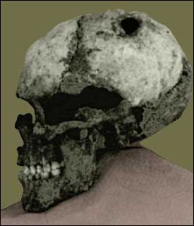
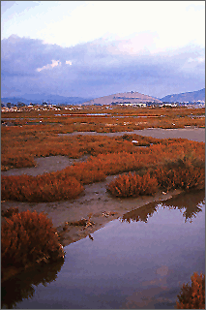
MH (2000 - 1550 BC): demografia
Asine
pohrebiská = demografické + antropologické doklady
MH sídlisko: do 500 obyvateľov; hustota: 130 osôb/hektár
skúmané sídliská: Argolida: Lerna, Asine
detská úmrtnosť: viac ako 50% do veku 15r. (36% novorodencov, 21% do 5r.)
priemerná dĺžka života: ženy 30r. (zvyčajne 3 deti, prvé v 19r.); muži 35r.
v MH vyššia ako v EH
choroby: nízky kalorický príjem, osteoartróza (ťažká man.práca), epidémie
anémia, úplavica, detská hnačka, choroby zubov (dospelí)
Lerna: stredomorská anémia, malária
zranenia: pracovné úrazy, násilné konflikty
trepanovanie lebiek: “chirurgické zákroky”
Lerna

Slide 17
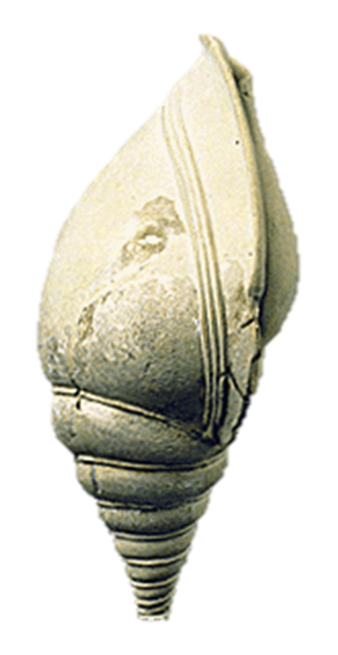
MH (2000 - 1550 BC): náboženstvo
bez dokladov materiálnej kultúry v spojitosti s uctievaním
budovy bez “špeciálnych” prvkov - bez dokladov chrámu
bez rituálnych/kultových nádob
antropomorfné figúrky (EH, EC) v priebehu MH miznú - objavujú sa znovu v LH
MH: hlboké zmeny v spoločenských a náboženských zvykoch
interpretácie na základe hrobov
spôsob uloženia zosnulých, orientácia hrobov a výbava = zásady spoločenskej náboženskej viery
Mykény, hrobový okruh B, hrob III

Slide 18
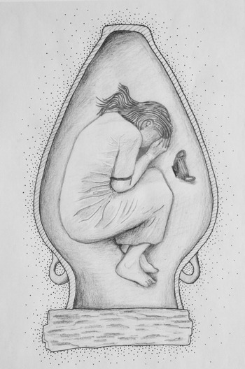
MH (2000 - 1550 BC): pohrebné zvyky
hroby MH
ako dobrý zdroj pohrebných zvyklostí, spoločenských + ekonomických pomerov
ako obraz spol. reforiem, hosp. úpadku, koncentrácie bohatstva, formovania privilegovaných vrstiev
2 hlavné skupiny pohrebov
intramurálne: hroby na sídliskách
extramurálne: hroby na pohrebiskách
typy hrobov: široká škála (tvrdosť pôdy, dostupnosť stav.materiálov, rozmery zosnulého, stupeň soc.prestíže)
mohyly (južný Peloponéz, Epirus, Thesália)
jednoduché jamy (Peloponéz)
šachtové hroby (stredné Grécko, Thesália)
hroby v pithoi (deti)
tholosové hroby: od konca MH; tradícia z Kréty
absencia hrobových predmetov
problém chronologického zaradenia hrobov
sťažené štúdium vývoja pohrebných zvykov
nepriamy vplyv iných kultúr
Kyklady, Malá Ázia, južná Európa
začiatok MH: vplyv rôznych kultúr
koncom MH: tholosové hroby

Slide 19
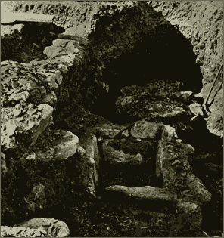
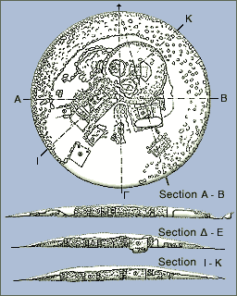
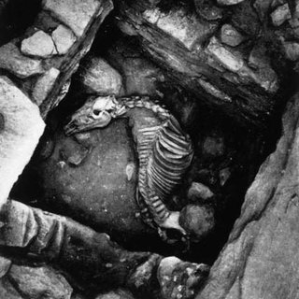
MH (2000 - 1550 BC): pohrebné zvyky
Intramurálne hroby
jednoduché šachtové hroby/hroby v pithoi
medzi budovami/v rámci budov
pod podlahou/v stenách (často malé deti; dospelí menej)
niekde hustejšia koncentrácia hrobov = oblasť určená k pochovávaniu
interpretácia
nezvyčajná prax; spojitosť s náboženskou vierou
etnografické doklady + črty daného obdobia (chudoba, neistota)
= zvýšená potreba ochrany rodiny a mŕtvych predkov
Asine, Pefkakia: štúdium stratigrafie
hroby v ruinách opustených osád = mladšie ako budovy
Tumuli (mohyly)
jednoduchá konštrukcia; kruhový tvar (priemer 8 - 25 m); výška 1 - 3 m
obvod z neopracovaných kameňov/radom stojacich dosiek
rôzne členenie
centrálne pohrebiská (veľké komory)
apsidálne konštrukcie s neurčitým použitím
zvyšky zvieracích kostí, nádoby, kostra koňa (Varna)
na vrcholkoch kopcov/na rovinách
pôvod
egejská tradícia + prvky z Malej Ázie (pithoi)
stret rôznych kultúr na pevninskom Grécku
Kirra, sector A.
Varna, tumulus 1

Slide 20
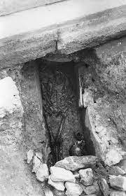
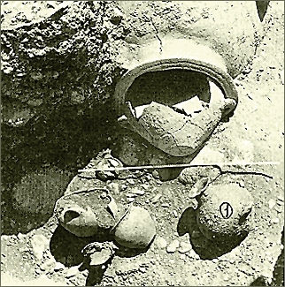
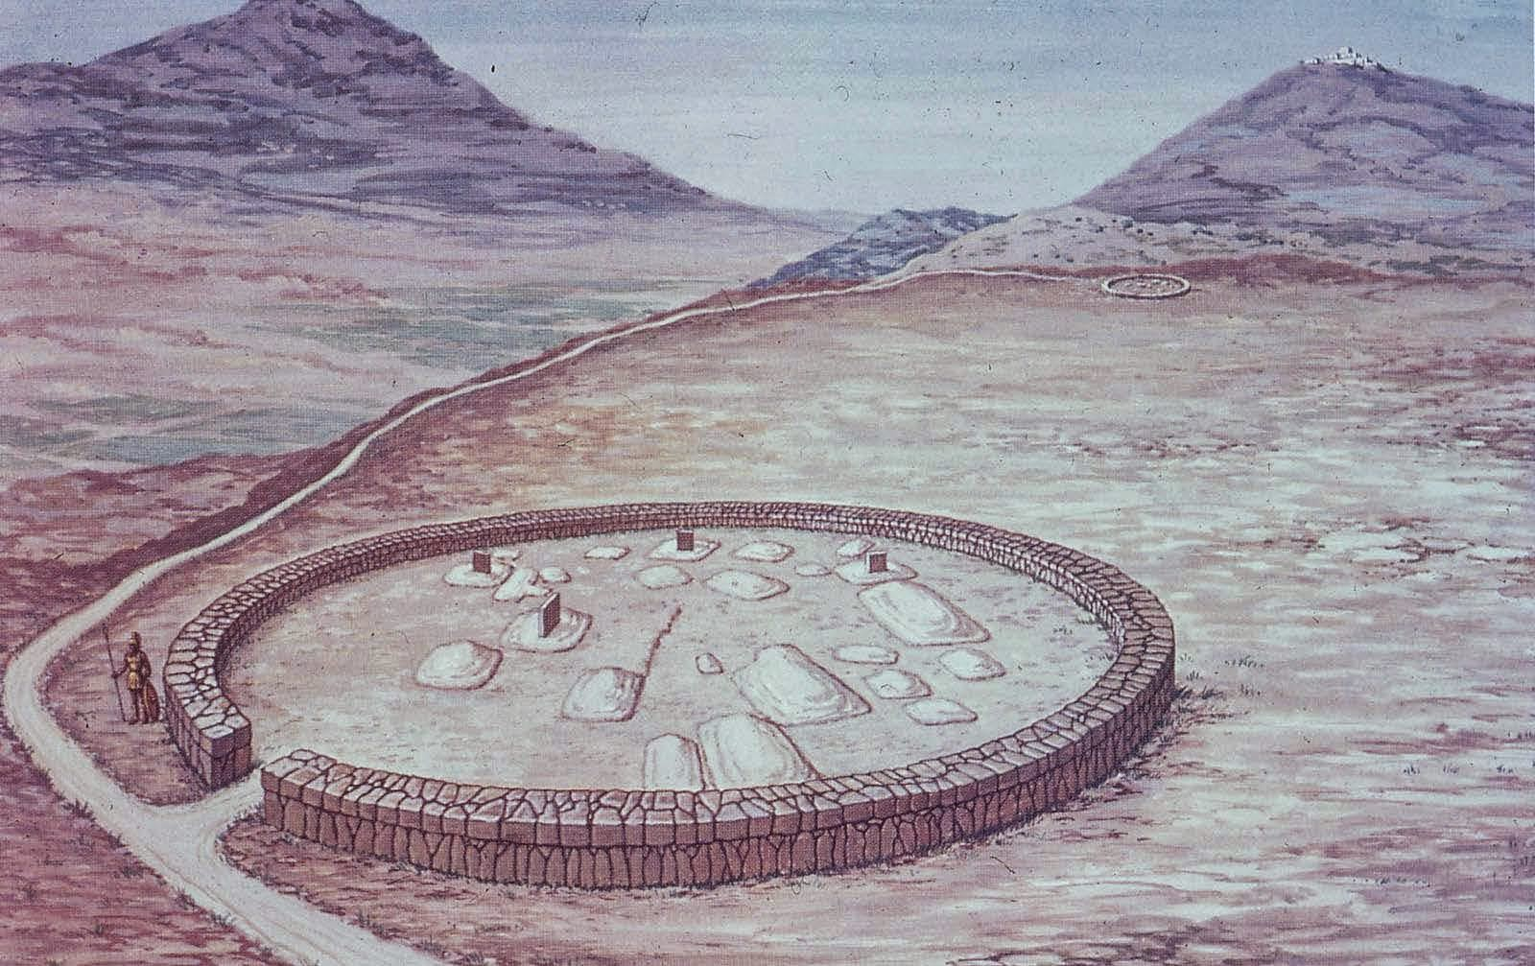
MH (2000 - 1550 BC): pohrebné zvyky
III. Hrobové jamy
vyhĺbené jamy do zeme / do skaly
vnútorný obklad z kameňa / z pálenej tehly
obdĺžnikový tvar / asymetrický štvoruholník
dno vyložené drobnými kameňmi / platňou
krycia doska
najrozšírenejšia forma pochovávania (stredné G, Thesália)
jedna / viaceré strany hrobu z kameňa = luxus
hroby bojovníkov: Théby, Kolonna (Aegina)
IV. hroby v Pithoi
typický znak MH
na pohrebiskách, v osadách, v mohylách
hlavne novorodenci a deti; hrobová výbava výnimočne
paralely: Agia Irini (Keos), Phylakopi (Melos), pohrebiská MM na Kréte
V. šachtové hroby
jednoduchá jama (bez kamenného obloženia)
veľkosť v závislosti od zosnulého
na konci MH: skupinové pochovávanie
názov podľa pohrebiska v Mykénach - najznámejšie !
luxusné predmety
Eridanos (Atény)
Argod, tumulus C
Mykény

Slide 21
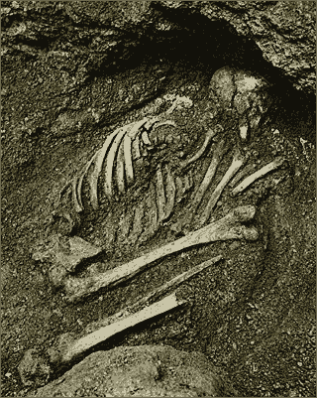
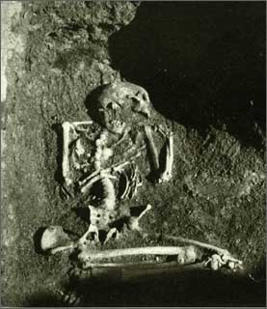
MH (2000 - 1550 BC): poloha mŕtvych
na boku v skrčenej polohe; ruky pri tvári
nohy jemne pokrčené / s kolenami extrémne pri brade - zviazané
interpretácia
sociálne / náboženské presvedčenie a praktiky pre zosnulých
poloha plodu: symbolika návratu k matke Zemi
snaha šetriť miestom pre pohreby ďalších jedincov
vystretá poloha s nohami pokrčenými do boku; ruky prekrížené na bruchu
interpretácia
nohy počas rozkladu klesli na stranu
Kirra, hrob 47
Kirra, hrob 45

Slide 22
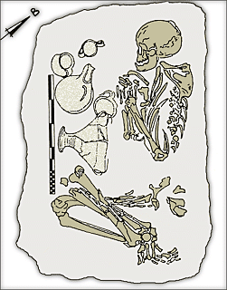
MH (2000 - 1550 BC): hrobová výbava
výnimočne
hlavne keramika, menej šperky a nástroje z kostí
keramika
stolový riad: nádoby na pitie (džbány, amfory, kantharoi)
interpretácia
počas obradu prebiehala rituálna večera
nádoby špeciálne vyrobené na tento účel
nálezy v okolí hrobov
mušle, zvieracie kosti, rozbité nádoby
úlitby na počesť zosnulých
celé zvieracie kostry (kone, kozy, psy) = patrili mŕtvemu
koniec MH
počet a kvalita predmetov výrazne narastá
doložené kovové dary, šperkym vázy zo zlata
predmety z dovážaných vzácnych materiálov
najhonosnejšie v Mykénach !

Slide 23
MH - hrobový okruh A, B
(Mykény)

Slide 24
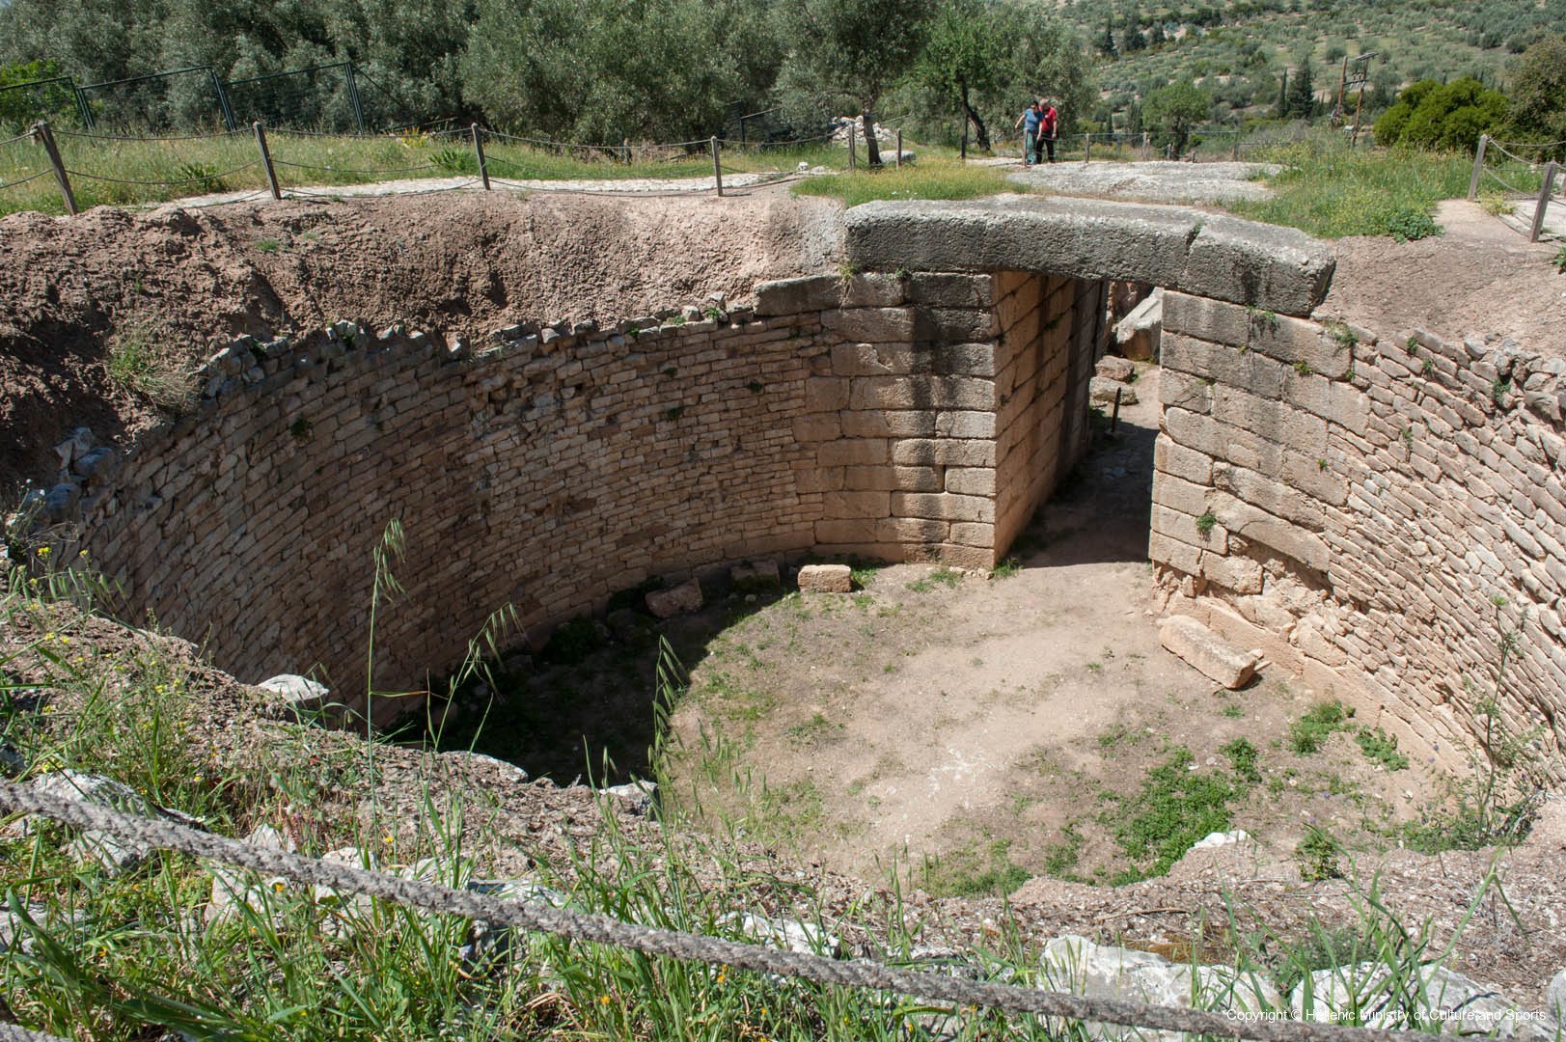
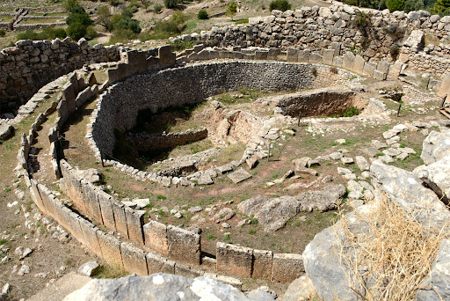
MH (2000 - 1550 BC): hrobový okruh A, B
Mylonas (1952-1954)
starší (1650 - 1550 BC)
chudobnejší
viac hrobov
Schliemann (1876)
mladší (1600 - 1450 BC)
bohatší
menej hrobov
v rámci hradieb
6 šachtových hrobov = 19 osôb
9 mužov, 8 žien, 2 deti
najbohatšie: III, IV, V
17 stél
bohatá hrobová výbava - 14 kg zlata
zlaté masky na tvárach mužov
- Agamemnonova zlatá maska
pred hradbami
25 hrobov
⅔ šachtové hroby
(zvyšok jednoduché hrobové jamy)

Slide 25
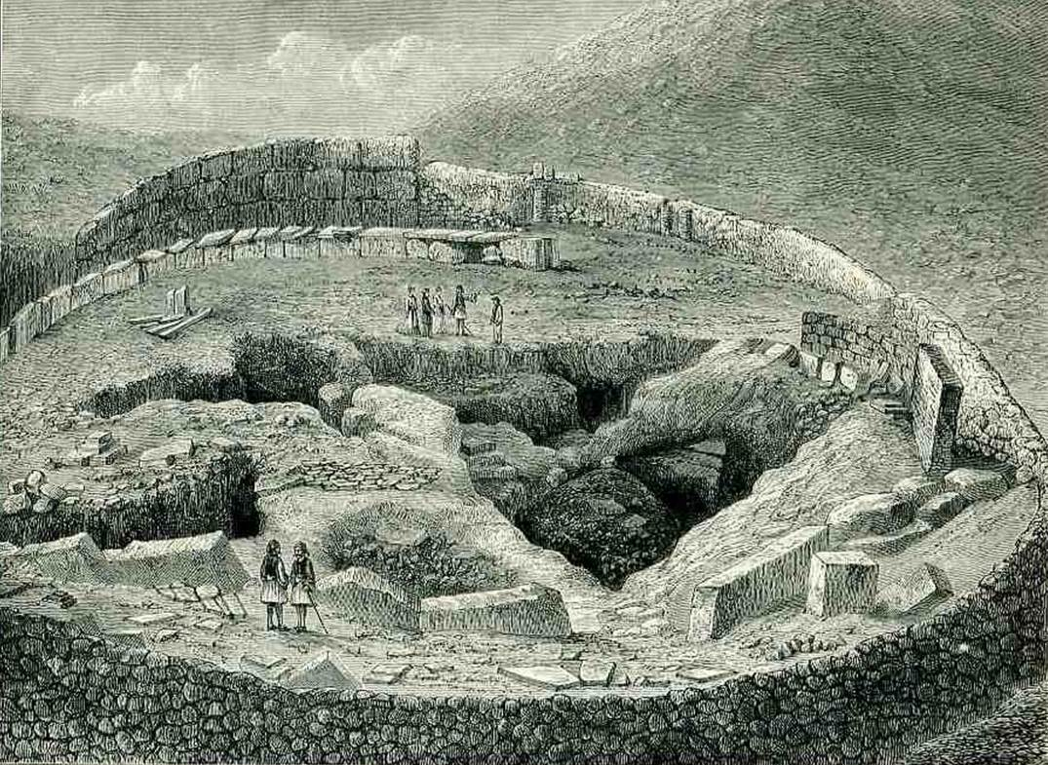
Hrobový okruh A v Mykénach počas výskumu H. Schliemanna v roku 1876.

Slide 26
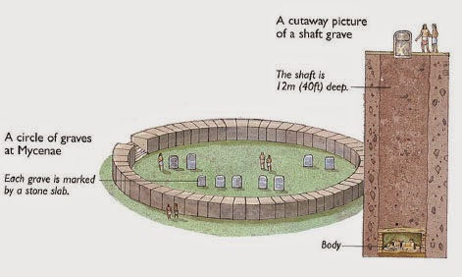
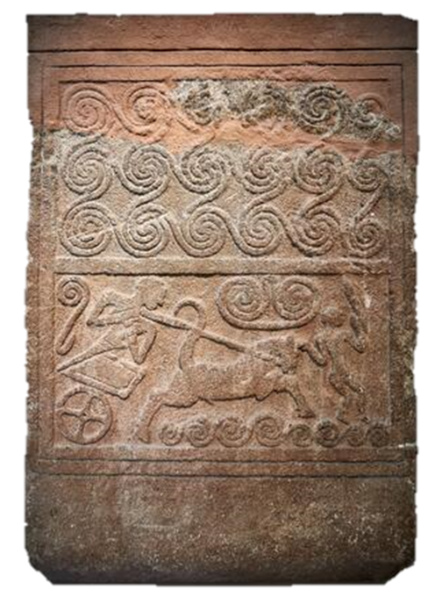
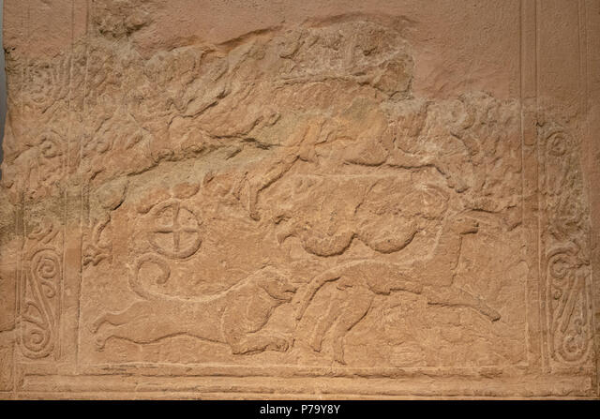
MH (2000 - 1550 BC): hrobový okruh A, B

Slide 27
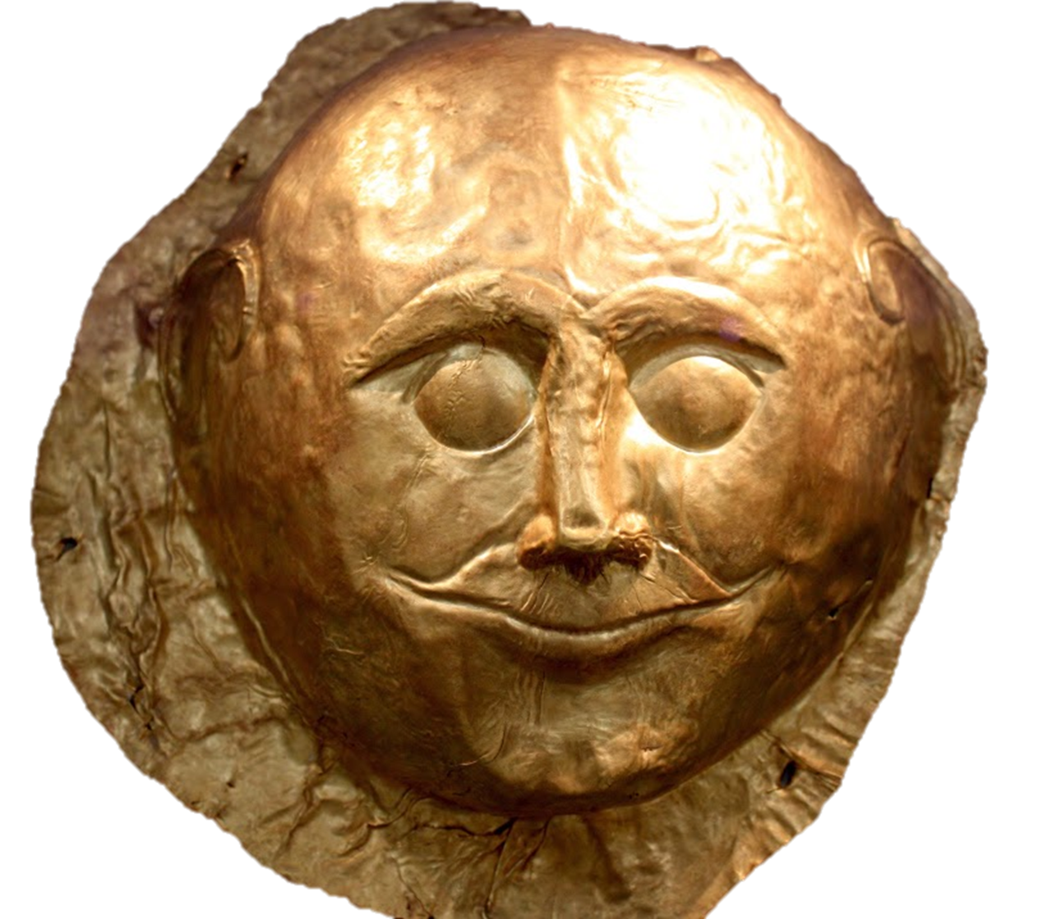
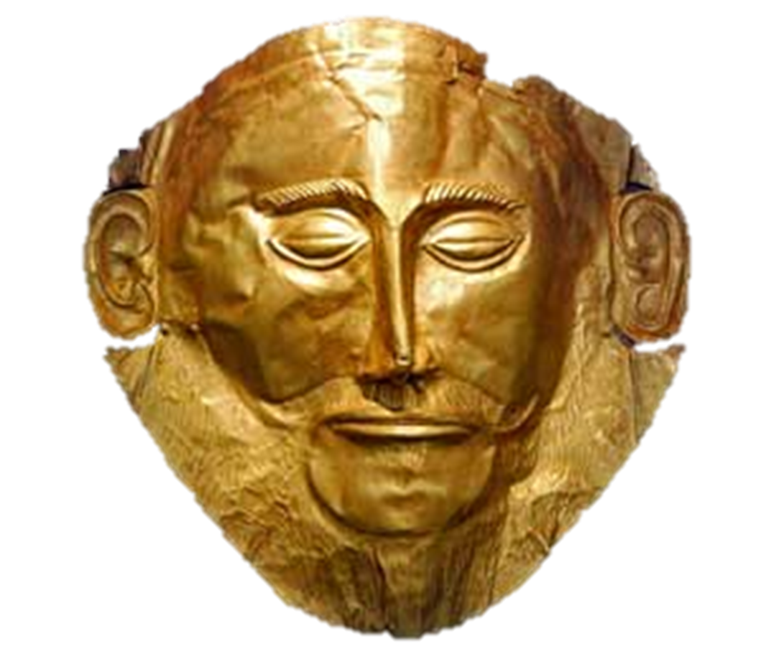
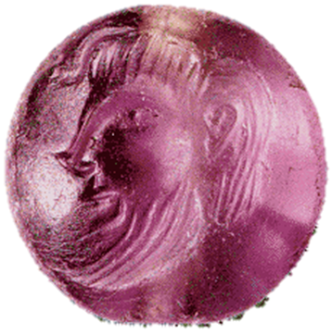
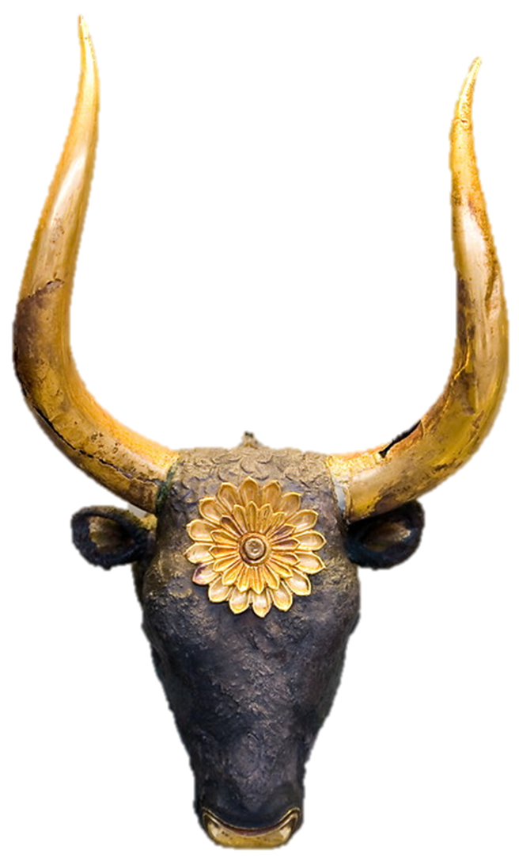
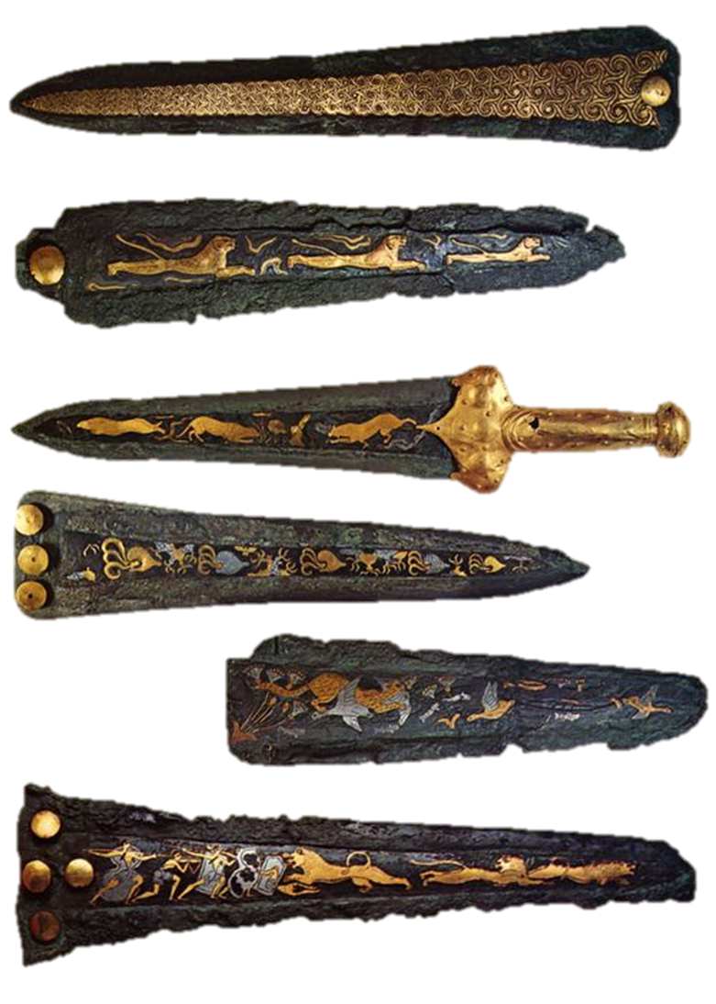
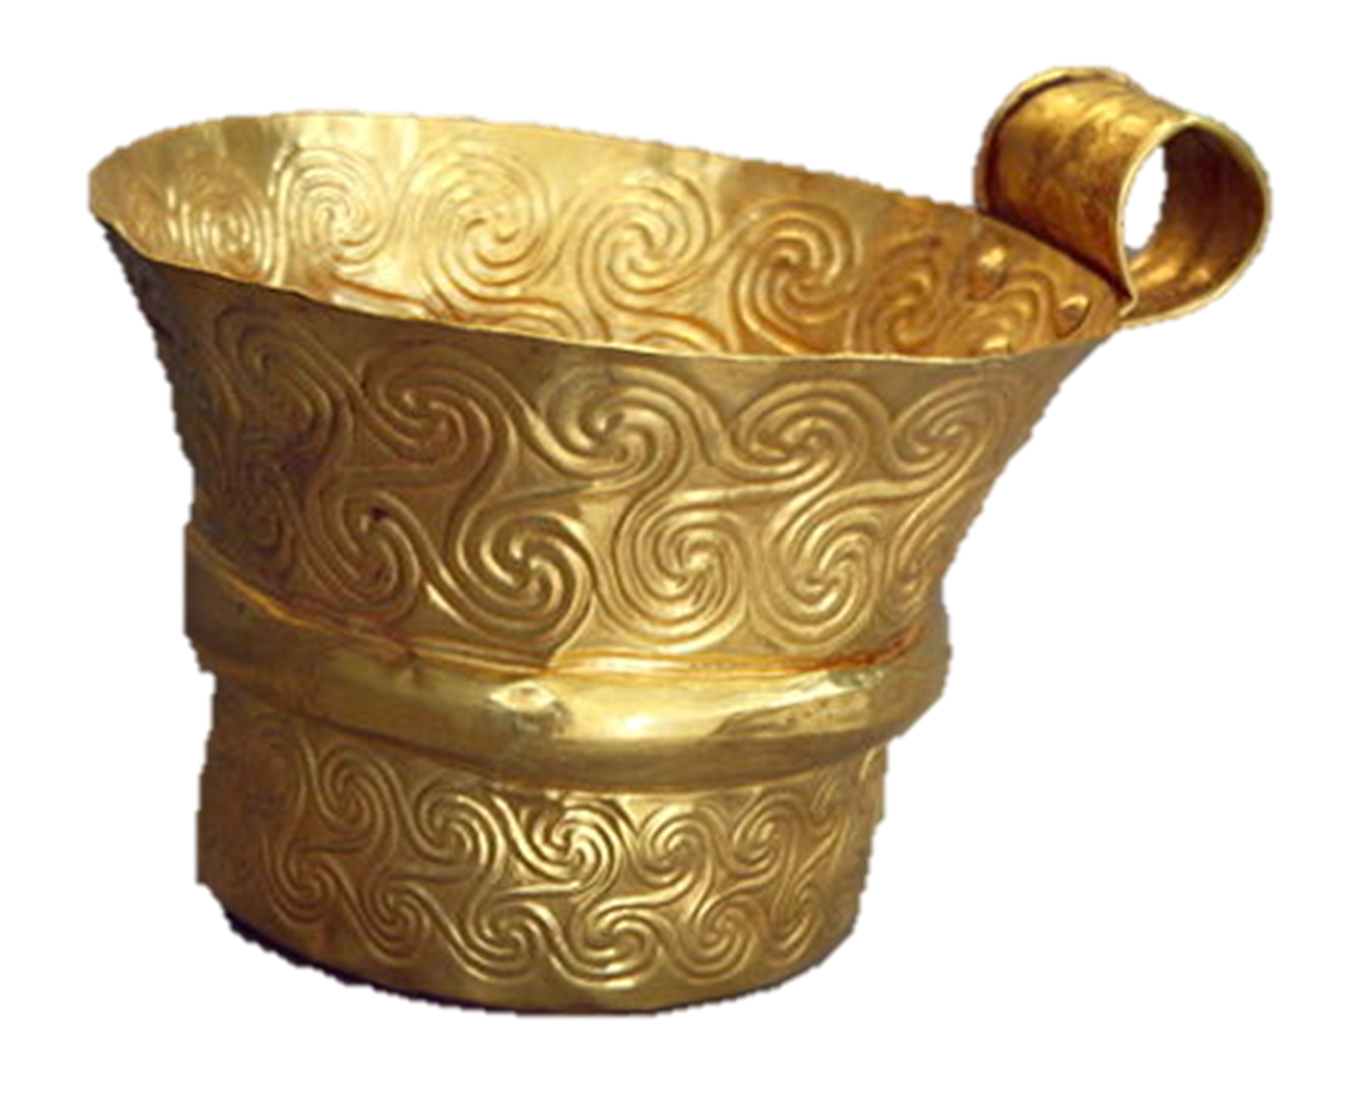
MH (2000 - 1550 BC): hrobový okruh A
najväčší hrob v Mykénach - IV - pravdepodobne rodinné hrobky so stélami
Mykénske masky - znázornenie tváre v nízkom reliéfe
- v mužských hroboch (nie je to pravidlom!)
- egyptský vplyv
Agamemnonova maska - hrob V
- prepracovaná v detailoch
- spochybnenie nálezu - novodobý podvrh
Diadémy: výhradne v ženských hroboch; technika repusé (hrob IV: muž s diadémom (kňaz?)
Rhyton: hrob IV; zlaté alebo kombinácia zlato+striebro (krétsky výrobok)
Poháre: zlaté a strieborné v ženských aj mužských hroboch
Pečate: okruh A: 9; okruh B: 3 - jedna so znázornenou tvárou (zosnulý / Poseidon)
Zbrane
okruh A + B = jedna z najväčších kolekcií zbraní doby bronzovej v Grécku !
prítomné v každom hrobe - štandardná výbava
2 skupiny: meče (s dlhou čepeľou), dýky (malé na bodanie/sekanie)
Teórie o pôvode pochovaných jedincov
Evans: kolonizátori z Kréty ktorí sa usadili v Argolide
Evans: Barbari/Nomádi zo S Európy ktorí obsadili oblasť a “egeizovali” sa
(protinázor: vyobrazenie konského záprahu na stélach - Nomádi voz nepoznali)
Dickinson: predstavitelia najbohatšej vrstvy pochádzajúci z inej kultúrnej oblasti
Mykénci ktorí zbohatli obchodom s cínom
Ľudia ktorí vyplienili minojské paláce a usadili sa v Mykénach

Slide 28
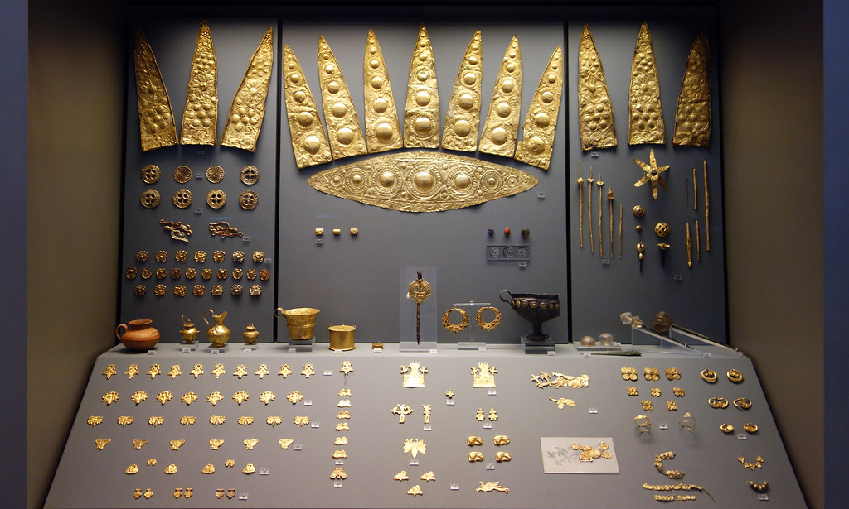
MH (2000 - 1550 BC): hrobový okruh A
Shaft Grave III, "Grave of the Women", Grave Circle A, Mycenae. 1600-1500 BC. National Archaeological Museum, Athens

Slide 29
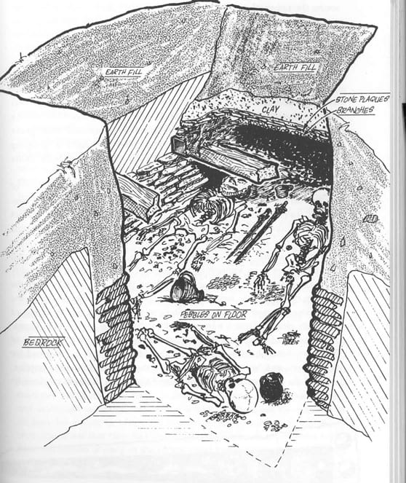
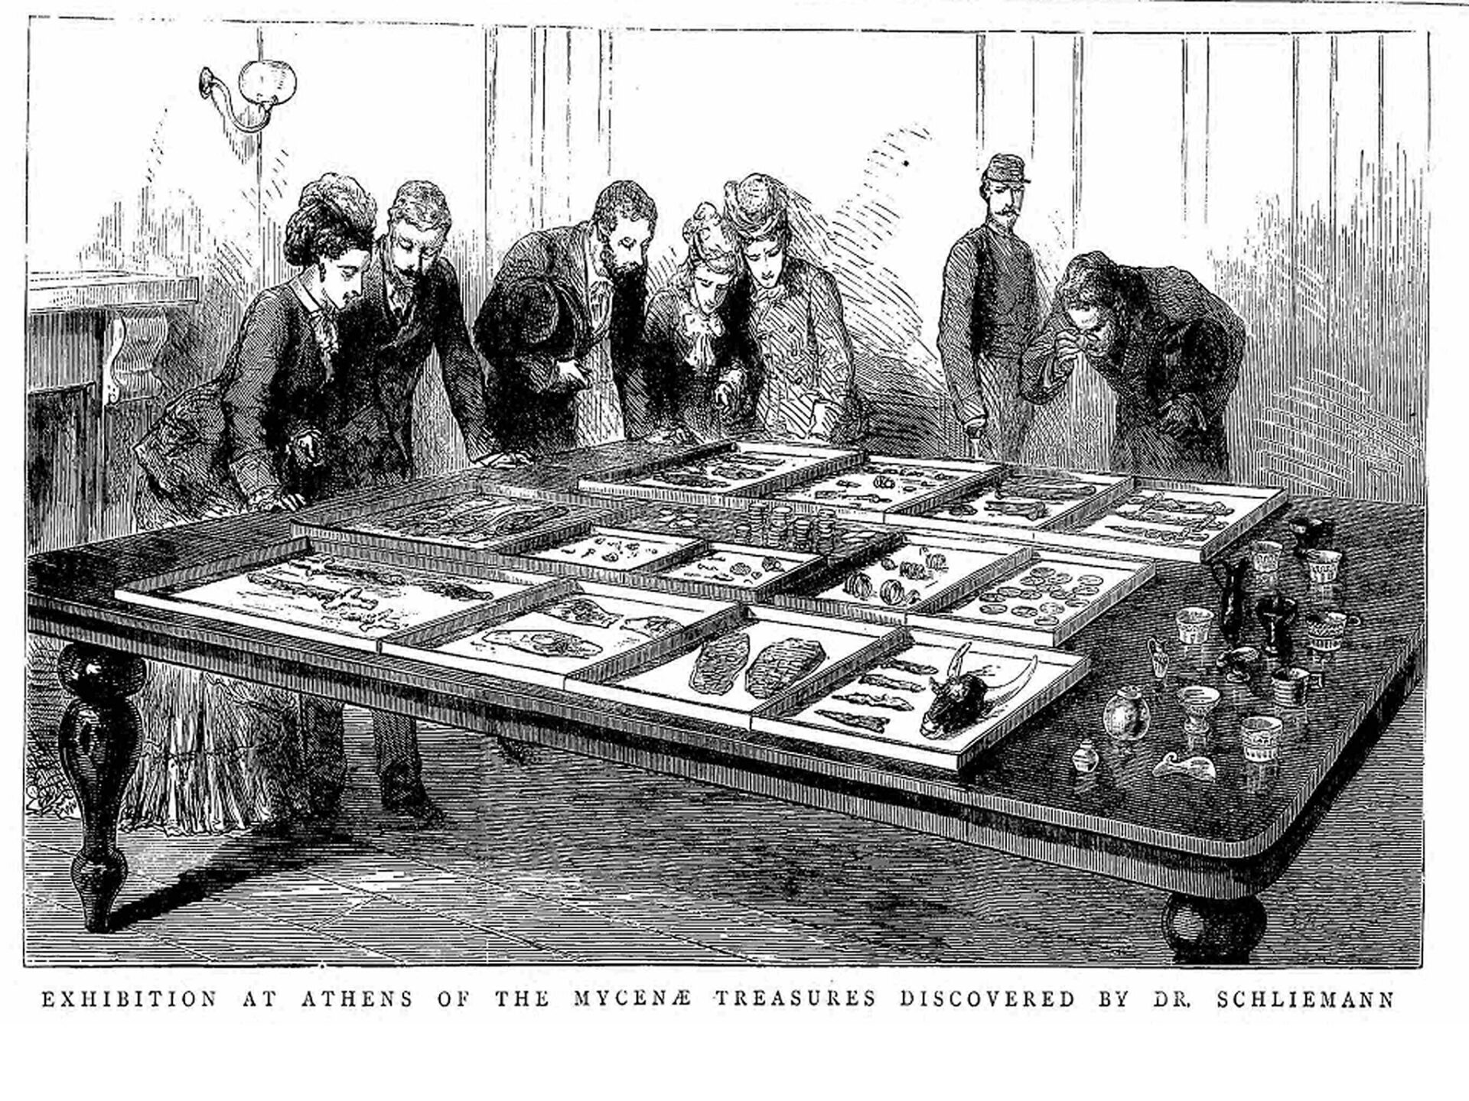

Slide 30
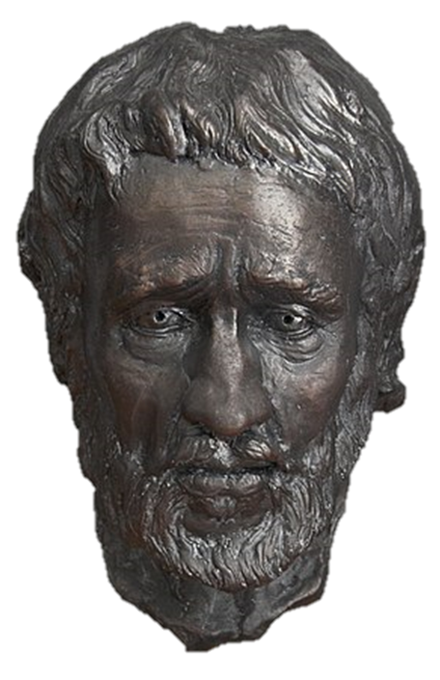
Genetický pôvod Minojcov a Mykéncov
Minojci a Mykénci geneticky podobní s neolitickými farmármi
novodobí Gréci z veľkej časti potomkami Mykéncov
presný pôvod: Washingtonská univerzita, Harvardská lekárska fakulta, Inštitút Maxa Planca = údaje o sekvencii DNA genonu
analyzovaná zubná DNA 19 jedincov (Minojci, Mykénci, JZ Anatólia)
Minojský a Mykénsky genon - s 330 ďalšími starovekými genonmi
- s 2600 genonmi súčasných ľudí sveta
výsledok: Minojci a Mykénci geneticky veľmi podobní (pôvod dnešných Grékov)
vyvrátená teória že Mykénčania boli v Egeide cudzou populáciou !
Σ131: nález lebky a jej rekonštrukcia
https://www.nature.com/articles/nature23310
DNA - hrobový okruh B
35 jedincov s elitným statusom - rôzne dynastie alebo vetvy jednej rodiny
DNA 22 kostier = autentické mitochondriálne sekvencie 4 jedincov
rekonštrukcia tvárí na 7 zachovaných lebkách - 3 skupiny
G55 a G58 = súrodenci (žena zastávala pozíciu autority podľa práva narodenia)
G55: jediný nález tvárovej masky v rámci okruhu
Σ131 - najstarší hrob
obdobie “staviteľov hrobových okruhov” ?
Seven Faces from Grave Circle B at Mycenae:
https://www.jstor.org/stable/30104516?origin=JSTOR-pdf

Slide 31
MH - ekonomika

Slide 32
MH (2000 - 1550 BC): ekonomika
keramika vysokej kvality
import vo vzdialených oblastiach
obľúbený obchodný artikel vysokej hodnoty
výmenný obchod s kovmi (?)
regionálna keramika
drobné obchodné aktivity - pobrežné osady
ústredná autorita / samostatná merkantilná jednotka ?
námorný obchod = špecializovaná skupina námorníkov
obmedzené množstvo dokladov v MH
hl.úlohu má stále minojská Kréta a Kyklady
Kolonna, Aegina

Slide 33
MH (2000 - 1550 BC): agrárna ekonomika
poľnohospodárstvo
bez rozvoja
kamenné nástroje z EH
žiadny technologický pokrok
náradie
pilovité čepele kosákov (Malthi)
vyšší stupeň špecializácie poľnohos. činností
zemné práce
jazero Kopais
zavlažovacie systéme (LM)
kontakt s vyspelejšími regiónmi / krajinami
prechod do LM
postupné využívanie poľnohos. produktov
systematické skladovanie prebytkov (Mykény)
Malthi

Slide 34
MH (2000 - 1550 BC): obchod a kontakty
keramika
doklad obchodnej aktivity v egejskej oblasti
regionálne dielne - typický štýl keramickej výroby
geograficky obmedzený pohyb - slabá prítomnosť. keramiky vo vzdialených oblastiach
import častejší v pobrežných osadách
ľahší spôsob prístupu výmeny / pohybu tovaru
Kolonna, Aegina

Slide 35
MH - umenie a remeslá

Slide 36
MH (2000 - 1550 BC): umenie a remeslá
retrogresia (v porovnaní s EH), vzácnosť surovín, nedostatok vysokej umeleckej tvorby
kovy
obmedzené využitie
ojedinelé doklady - sídliská, pohrebiská
zriedka ako súčasť hrobovej výbavy
opätovne recyklované a využívané
MH = absencia vzácnych materiálov: polodrahokamy a slonovina
keramika
(napriek konzervatívnosti a uniformite) zdroj info o umeleckej tvorbe a technológiách
rozšírenie konkrétneho typu do regiónov Egeidy
koniec MH (obdobie šachtových hrobov)
väčšie množstvo váz, bronzové nástroje, zbrane, šperky
bohatá umelecká produkcia, vyspelá technológia
= okrem predmetov každodennej potreby aj bohatý hrobový materiál
import = vzťah: minojská Kréta, kykladská kultúra
hrnčiarstvo, kovovýroba = formovanie mykénskej kultúry
Hrobový okruh A, Mykény

Slide 37
MH (2000 - 1550 BC): keramika
MH keramika
najznámejšie umenie strednej DB na gréckej pevnine
najkompletnejší obraz o technologickom pokroku
MH = úpadok v umení / MH = nové umelecké trendy v keramike
inovácia: rozšírenie hrnčiarskeho kruhu (prvýX EH II-III)
nádoby s okrúhlym dnom
tenké steny
zložité tvary
typický znak: množstvo dielní s odlišnými štýlmi
Peloponéz, stredné Grécko, Argolida, JZ Peloponéz, Aegina
2 základné typy MH: jemné nádoby; do LH
Minyan: rozšírený z Argolidy EH II
Matt-painted: prechod EH-MH
MH III (1700 BC): zlepšenie kvality, nové tvary
Kyklady a Kréta: priamy vplyv
dekor a tvar nádob doplnené MH tradíciou
rôznorodosť tvarov, nový trend menších nádob
zmeny v pitnom a konzumnom režime ?
formovanie mykénskej keramiky
Kolonna, Aegina
Kolonna, Aegina

Slide 38
MH (2000 - 1550 BC): “Minyan” keramika
Schliemann: pomenovanie podľa lokality Orchomenos
monochrónna leštená keramika vyrobená z jemnej hliny
v súčasnosti označovaná ako “Minyan Ware”
škála: sivá, čierna, červená a žltá
bežným tvarom sú otvorené formy: poháre, kantharoi
ostro členené tvary Gray Minyan Ware - teória: kópie kovových prototypov (avšak kovové nádoby MH nie sú doložené)
“ring stems” = vysoká rebrovaná nôžka (Grey Minyan) charakteristická najmä MH II-III v strednom Grécku
záverečná fáza MH: na SV Peloponéze sa poháre s nôžkou výrazne znižujú, mizne rebrová výzdoba
Lerna V. MH Pottery. Argive Minyan Kantharos.
Amphora, MHIII, c. 1700-1600 BC.
Middle Helladic gray Minyan ware goblet

Slide 39
MH (2000 - 1550 BC): “Matt-painted” keramika
pojem demonštruje nedostatok lesku pokiaľ ide o povrchové úpravy, zloženie a farbu
pokrytie celého povrchu keramiky MH je vzácne - farbu bolo obtiažne získať alebo pripraviť (?), bola “drahšia” ako samotná výzdoba (?)
obľúbené sú džbány, misky, poháre
väčšie nádoby majú hrubšie steny ako menšie
výrazné regionálne rozdiely: farba a rozsah výzdoby
do obdobia MH III sú typické priamočiare abstraktné vzory; minojský a kykladský vplyv = napodobňovanie krivočiar
Lerna V. Matt-painted Pedestal-footed Carinated Bowl.
Lerna V. Matt-painted Kantharos (L) and MM II Bridge-spouted Jar (R) from Same Cist Grave.
Lerna V. MH Pottery. Matt-painted Carinated Bowl.

Slide 40
MH (2000 - 1550 BC): kuchynská keramika
všetky formy kuchynskej keramiky predstavujú priamy vývoj od typov v EH III Tiryns
typický je džbán so širokým hrdlom
príležitostné rezaný ornament

Slide 41
MH (2000 - 1550 BC): importovaná keramika
tovar MH na pobrežných lokalitách a V Peloponéze: Ayios Stephanos, Lerna, Asine, Argolida
výzdoba v tmavých náteroch/vrstvách
v škále od čiernej cez hnedú po červenú + pásy a vzory v tmavej farbe
Lerna V. Imported Aeginetan Matt-painted Barrel Jar.
Lerna V. Imported MM IA Minoan Egg Cup.
Lerna V. Imported Cycladic Nippled Jug from Melos or Thera.

Slide 42
MH (2000 - 1550 BC): kovovýroba
MH: málo info - väčšina recyklovaná na opätovné využitie
hlavné druhy
meď, cín: šperky, nástroje, zbrane
olovo: doštičky na opravu váz
predmety
medené a bronzové drôty, plechy
technologicky najvyspelejšie: šperky (ohýbaním drôtu, plechu): prstene, náramky, náušnice
špendlíky a korálky: odlievanie kovov
koniec MH: šperky z drahých kovov: zlato, striebro
nástroje
tradícia z EH: nože, šidlá, dláta, pinzety
MH: dýky, oštepy, hroty šípov
kovové nádoby
bez dokladov bronzových nádob
nálezy zlatých, strieborných, elektrónových nádob (minojský vplyv)
LH: kovovýroba konkuruje minojskej tradícií
Hrobový okruh B, Mykény
Hrobový okruh A, Mykény

Slide 43
MH (2000 - 1550 BC): metalurgia
Sifnos
MH bez dokladov baní - Laurion a Sifnos z EH pravdepodobne pokračujú (striebro, olovo)
hutnícke aktivity v archeologickom kontexte ťažko rozpoznateľné
dielne ďaleko od obytných oblastí (požiar)
doklady: pece, nástroje, struska
lokality
Lerna, Pefkakia: tégliky
Sesklo: kamenné formy, tégliky
Midea: struska
Thorikos: struska oxidu olovnatého = kováčstvo?

Slide 44
MH (2000 - 1550 BC): kamenné nástroje
pretrvávajú kamenné nástroje: obsidián, rohovec (poľnohospodárstvo, remeslo, domácnosť)
2 kategórie: nástroje zo štiepaného a lešteného kameňa
rohovec (pevninské Grécko); obsidián (Mélos)
zvyšky obsidiánu na MH sídliskách
odvezený v neopracovanej podobe
kvalifikovaní remeselníci
využitie klesá
nahradený rohovcom
R+O
nástroje pre domáce práce, dielne, poľnoh. činnosti
rezáky, šidlá, škrabadlá, čepele nožov
zbrane, hroty oštepov, šípy
zhotovené trením
mäkké horniny: steatit, čadič, ofiolit
ťažené v baniach a dovážané
tvrdšie horniny: mlecie kamene
blok horniny oddelený kosteným vrtákom
malé jadrá ako závažia
Asine: final opracovanie prebiehalo v osadách
nástroje opakovane používané
opakovane opracované do nových foriem
koniec MH: šperky (korálky)
Malthi
Malthi
Asine
Mykény

Slide 45
MH (2000 - 1550 BC): kostenné nástroje
MH: časté predmety a nástroje z kosti
domáce zvieratá, ryby ; predmety z parohov, zuby divých zvierat
opracovanie
technika výroby jednoduchá
použitie kamenných a kovových nástrojov (v osadách)
lokalita Eutresis a Asine: množstvo dokladov
bežné nástroje
šidlá (opracovanie koží)
prasleny (spriadanie tenkých vláken)
tkanie
krompáče (parohy)
kančie kly (pokrývka prilby) - častý jav mykénskej výstroje (LH)
ihlice (zdobené hlavice)
špendlíky (sídliská) - ojedinele z hrobov (mŕtvi zabalení do látky)
šperky, koráliky, prstene
slonovina
vzácny materiál
symbol spoločenskej prestíže
rukoväte luxusných zbraní a nástrojov (koniec MH)
ryté zdobenie kružidlom (kruhy, špirály)
Malthi
Malthi

Slide 46
MH (2000 - 1550 BC): textil
Hrobový okruh A, Mykény
Hrobový okruh B, Mykény
najstaršie doklady textílií na konci MH; prvá pravdepodobne z Hrobového okruhu B v Mykénach
tkané jednoduchou technikou
hlavnou surovinou ľan (ovčia a kozia vlna menej)
zariadenie
prasleny: kuželovitý tvar; ryté zárezy vyplnené bielou farbou
na MH sídliskách vzácne
Lerna: minojské tkáčske závažia
prasleny často nahradené črepmi rozbitých váz - v strede perforované
bez dokladov látok okrem doplnkov: gombíky, špendlíky
odevy neboli šité
podobné typu mykénskeho odevu
reprezentatívny odev
Eutresis

Slide 47
Ďakujem za pozornosť.

